Slide 1

浅谈素养导向下单元作业的设计
六年级上册图形与几何

Slide 2
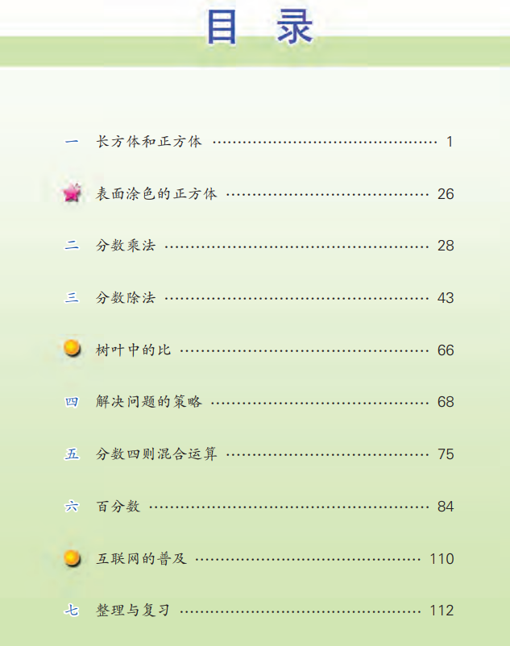
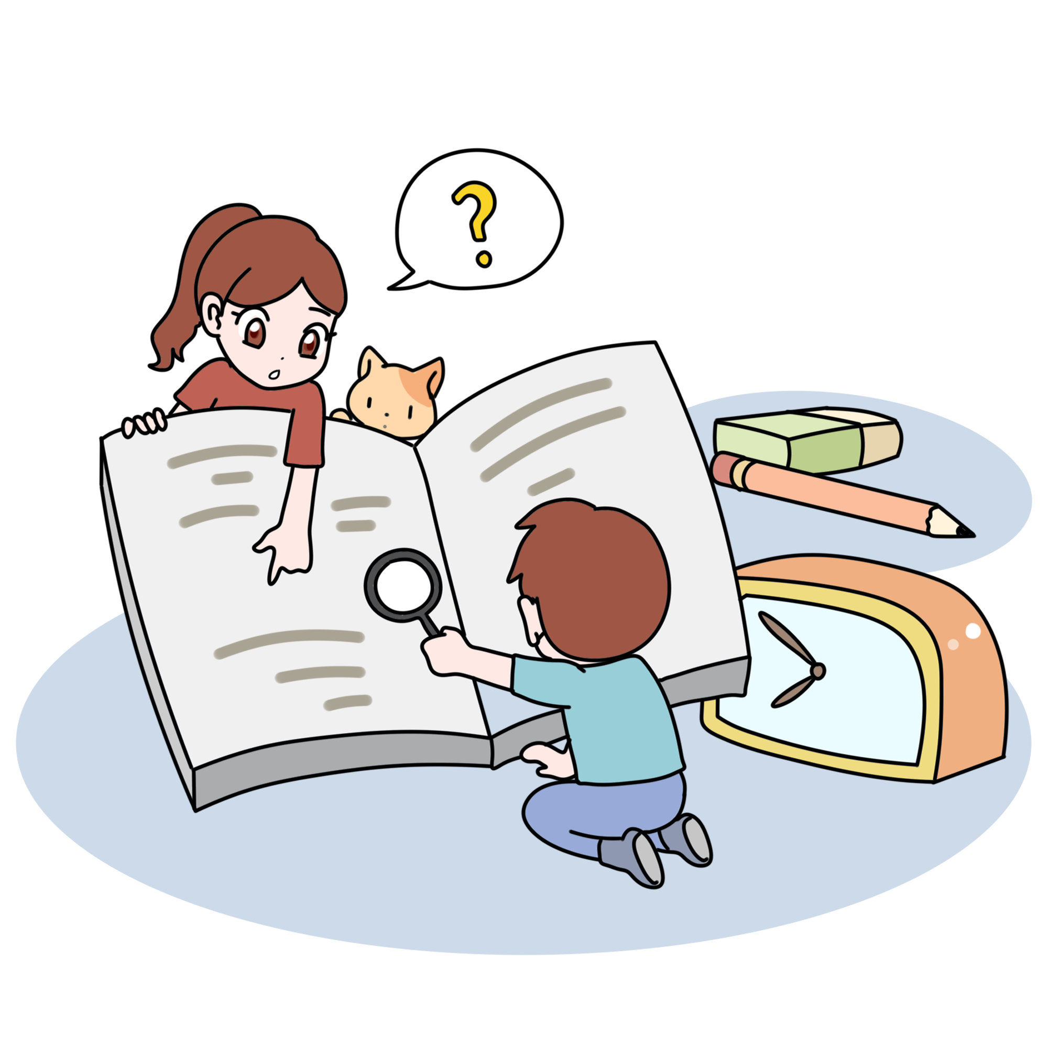

Slide 3
学习与反思

Slide 4
4—6学段内容标准（2011版）
8.能识别从不同方向（前面、侧面、上面）看到的物体的形状图（参见例33）
9. 通过观察、操作，认识长方体、正方体、圆柱和圆锥，认识长方体、正方体和圆柱的展开图。
图形与几何
—图形认识

Slide 5
图形与几何
—测量
4—6学段内容标准（2011版）
6.通过实例了解体积〔包括容积〕的意义及度量单位（米³、分米³、厘米³、升、毫升），能进行单位之间的换算，感受1米³、1厘米³以及1升、1 毫升的实际意义。
7. 结合具体情境，探索并掌握长方体、正方体、圆柱的体积和表面积以及圆锥体积的计算方法，并能解决简单的实际问题。
8.体验某些实物（如土豆等）体积的测量方法（参见例35）。

Slide 6
4—6学段内容要求
（2022版）
4.通过实例了解体积（或容积）的意义，知道体积（或容积）的度量单位，能进行单位之间的换算；体验不规则物体体积的测量方法。（11版标准，测量中6,8的综合表述）
5. 认识长方体、正方体、圆柱，了解这些图形的展开图。探索并掌握这些图形的体积和表面积的计算公式，认识圆锥并探索其体积的计算公式，能用这些公式解决简单的实际问题。11版标准，图形认识中9的表述，但对不同图形有了认识层次的区分）
图形与几何
—图形认识与测量

Slide 7
4—6学段内容要求
（2022版）
6.对于简单物体，能辨认不同方向（前面、侧面、上面）形状图（参见例34）（11版标准，图形认识中8，强调了简单物体）
7.在图形认识与测量的过程中，进一步形成量感、空间观念和几何直观。
（新增）
图形与几何
—图形认识与测量

Slide 8
4—6学段学业要求（新增）
（2022版）
认识长方体、正方体和圆柱，能说出这些图形的特征，能辨认这些图形的展开图，会计算这些图形的体积和表面积认识圆锥，能说出圆锥的特征，会计算圆锥的体积能用相应公式解决简单的实际问题，形成空间观念和初步的应用意识。
能说出体积单位米³、分米³、厘米3，以及容积单位升、毫升，能进行单位换算，能选择合适单位描述实际问题。
对于简单物体，能辨认不同方向（前面、侧面、上面）的形状图（例34），能把观察的方向与相应形状图对应起来，形成空间观念。
图形与几何
—图形认识与测量

Slide 9

7.在图形认识与测量的过程中，进一步形成量感、空间观念和几何直观。
重点关注
核心素养
的养成

Slide 10

图形与几何中主要涉及到的核心素养
01
量感
几何直观
02
空间观念
03
创新意识
04

Slide 11

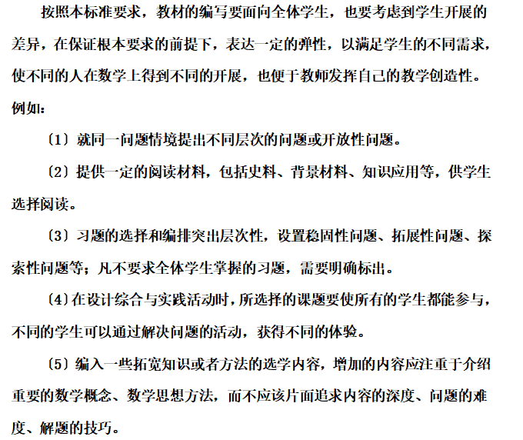
2011版

Slide 12
优化习题设计，注重发展素养。
习题的设计要关注数学的本质，关注通性通法。
设计丰富多样的习题，满足巩固、复习、应用、拓展的学习需要；
满足不同学生的学习需要；
满足不同学习阶段的学习需要；
满足不同完成作业方式的需要，如综合与实践的习题可以包括查阅资料、校外调查、自主探索等。
2022版
素材的选取贴近学生的现实，真实可信。

Slide 13
量感
知识可以灌输，但见识灌输不了；
规则可以灌输，但意义灌输不了；
测量可以灌输，但量感灌输不了。

Slide 14
量感
发展学生的量感，需要注意什么？
在亲历度量过程中逐步形成量感。
在想象、推理等活动中发展量感。
在估测与对比中增强量感。

Slide 15
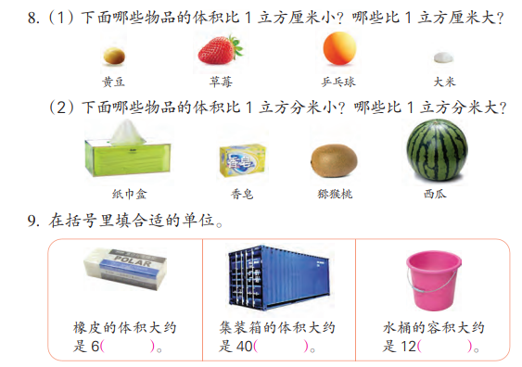
实践体验式
——操作促进学生理解
【内容】体积单位
【问题】单位的大小与合适单位的选择不准确。
【原因】体验少，生活经验积累不足。
【作业】
1.利用可以利用的材料自制体积单位，1立方厘米，1立方分米，1立方米。
2.用自己制作的体积单位测量生活中物体的体积。
【目标】通过动手做，经历单位的形成过程，感悟单位的大小；通过测量，比较，逐步形成对生活中物体体积大小的经验；通过已有经验推测未测量物体的大小。
这样的作业让学生主动参与、主动探索、主动尝试成为可能，让学会测量的过程同时成为长见识、悟道理、发展核心素养的过程。

Slide 16
实践体验式 ——操作促进学生理解
猜一猜：300立方厘米有多大？（数学眼光）
做一做：摆出300立方厘米，感受一下有多大。（数学思维）
比一比：对比300立方厘米和1立方分米，说说你的感受。（数学语言）

Slide 17
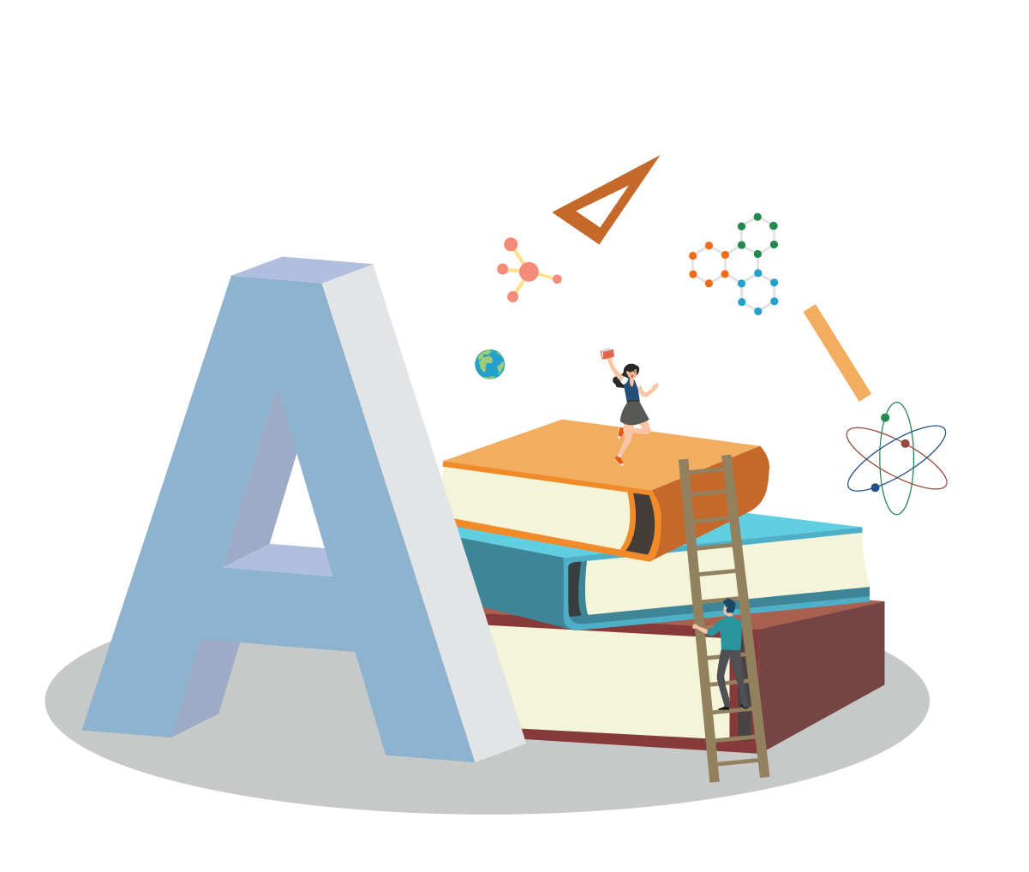
几何直观
2022版课标增加了有关图形认识的描述——“能够感知各种几何图形及其组成元素，依据图形的特征进行分类;根据语言描述画出相应的图形，分析图形的性质”，并提出在此基础上“建立形与数的联系，构建数学问题的直观模型；利用图表分析实际情境与数学问题，探索解决问题的思路”。
对上述表现我们可以从两个方面去理解：
一方面，用图形去描述、分析问题，首先要对图形及其特征有一定的认识;
另一方面，几何直观能够帮助我们更好地把握问题的本质。

Slide 18
几何直观
发展学生的几何直观，需要注意什么？
（1）提倡“做中学”，在数学活动中培养学生的几何直观。
（2）关注数形结合，在联系中让学生体会几何直观的作用。
（3）注重习惯养成，在解决问题中逐步让学生养成画图、列表的习惯。

Slide 19

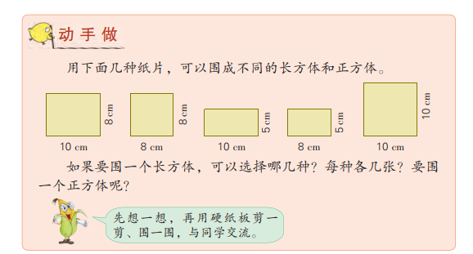
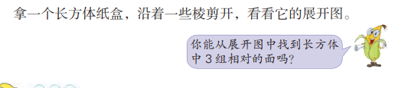
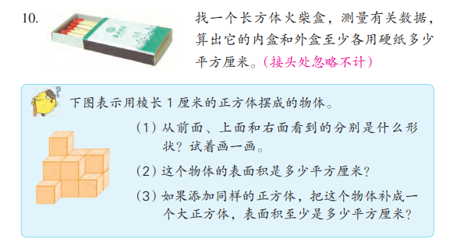
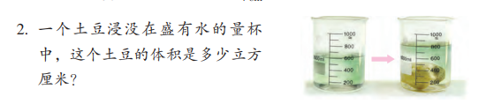
几何直观

Slide 20


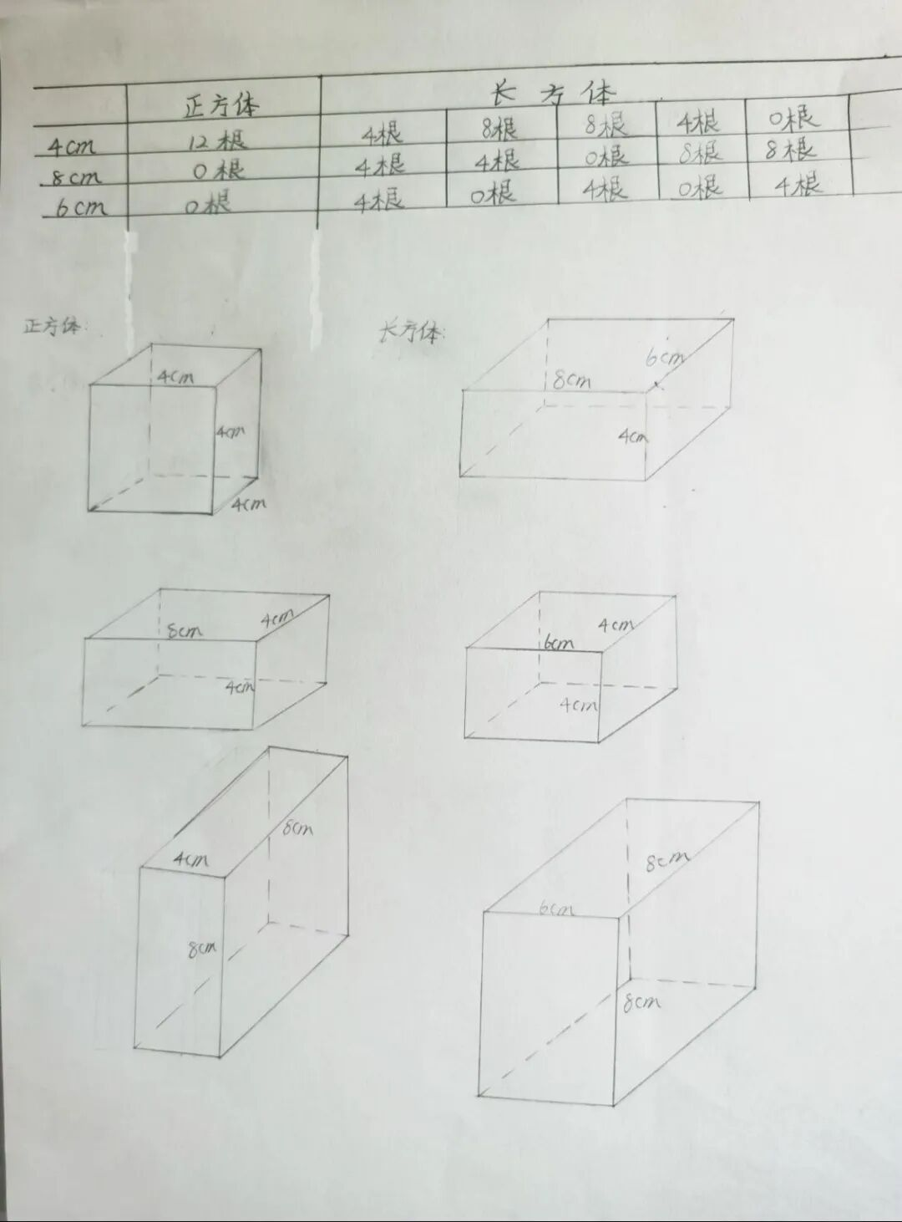
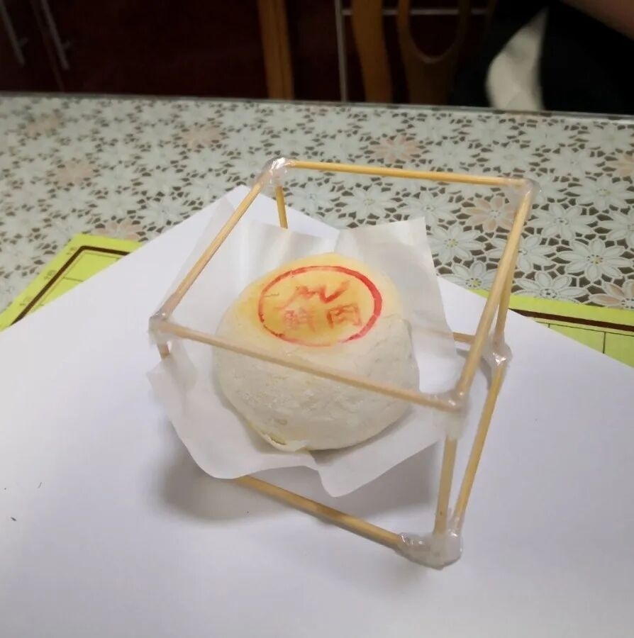
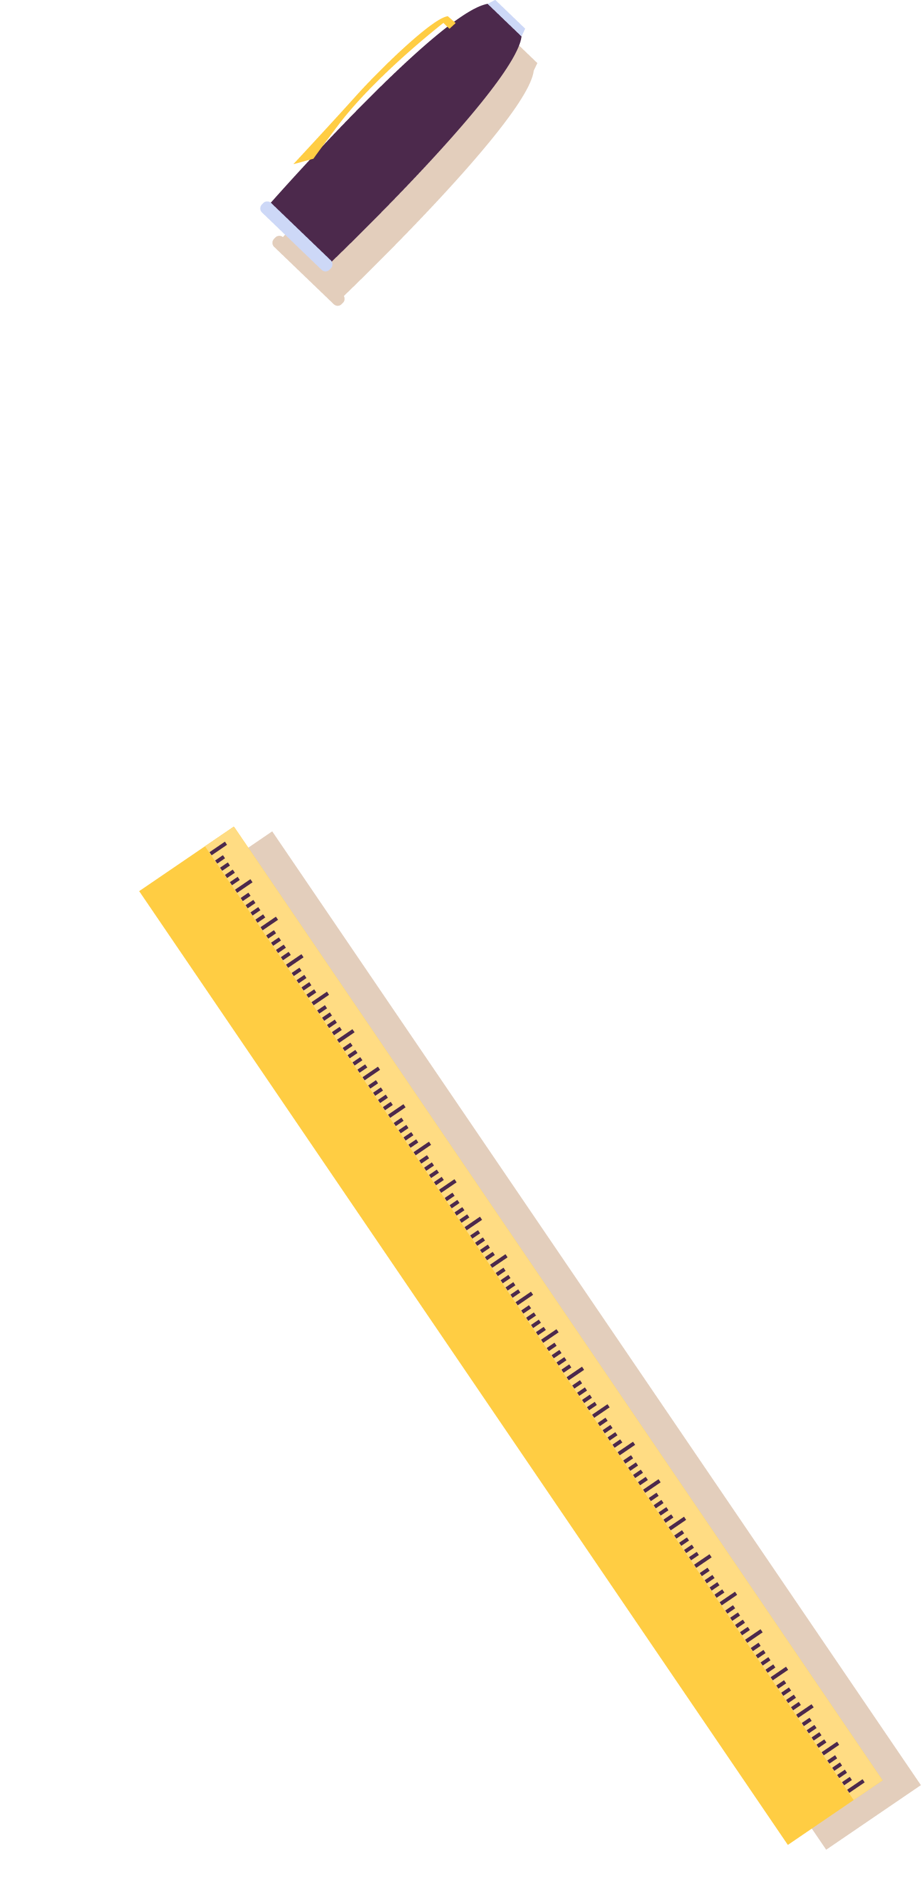


Slide 21
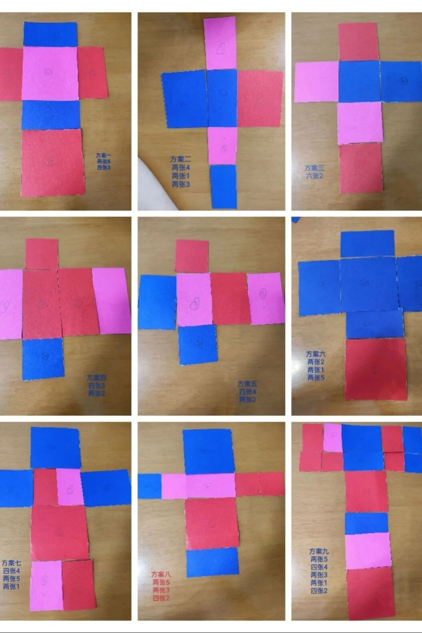
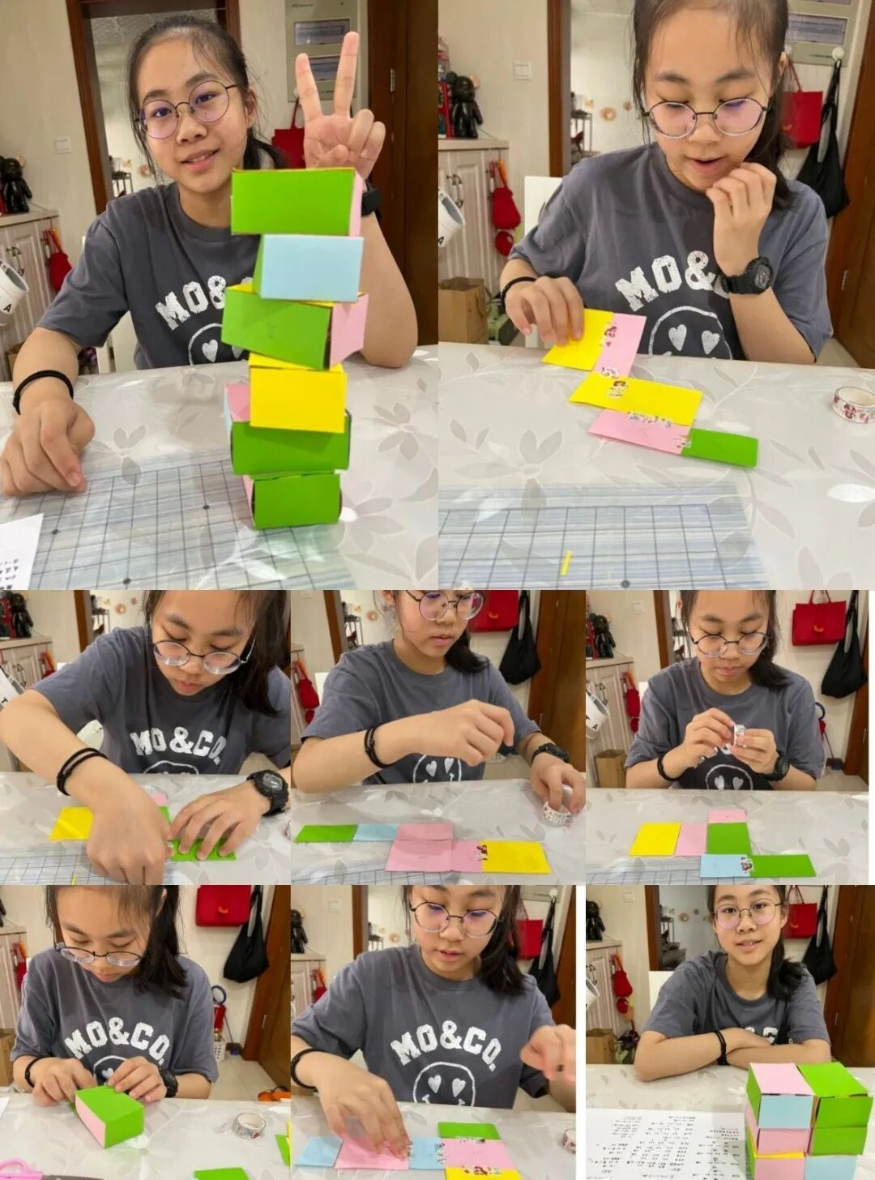

Slide 22
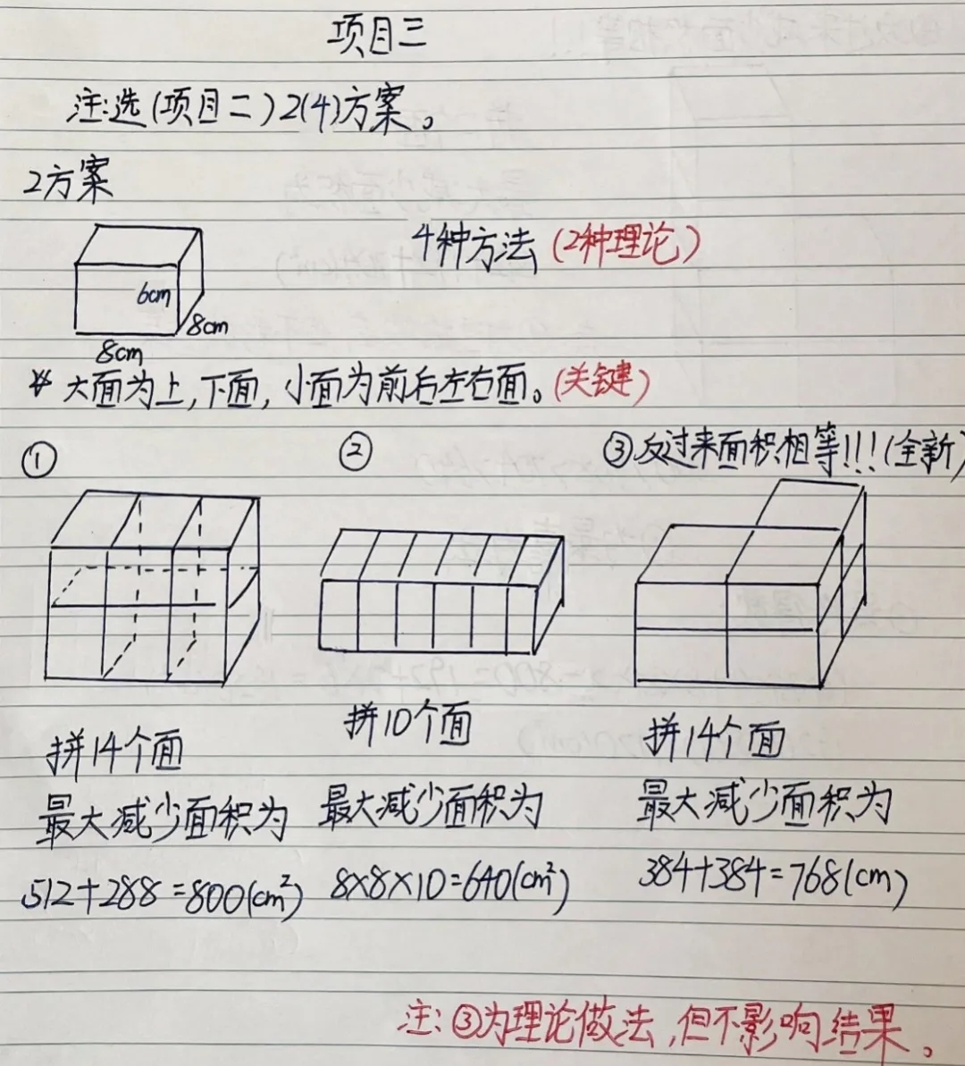
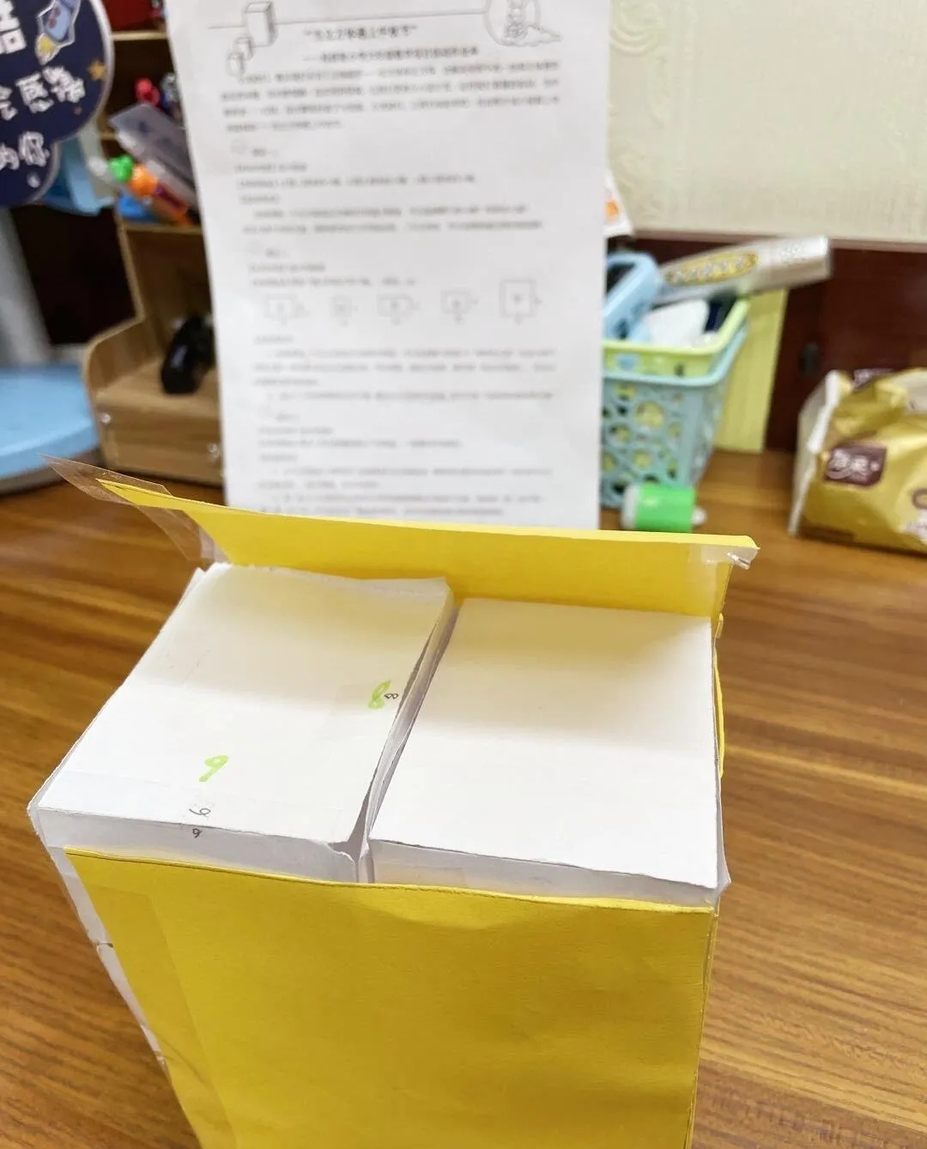

Slide 23
几何直观
发展学生的几何直观，需要注意什么？
（1）提倡“做中学”，在数学活动中培养学生的几何直观。（数学眼光）
（2）关注数形结合，在联系中让学生体会几何直观的作用。（数学思维）
（3）注重习惯养成，在解决问题中逐步让学生养成画图、列表的习惯。
（数学语言）

Slide 24
空间观念
2022版课标增加了“表达”、“感知”等词语，
反映出空间观念的发展离不开学生的操作，
特别是在操作过程中的感知、想象与表达。

Slide 25
空间观念
发展学生的空间观念，需要注意什么？
关注立体图形和平面图形之间的转化。
让学生在推理、想象的过程中发展空间观念。
鼓励学生从动态的角度认识图形。

Slide 26
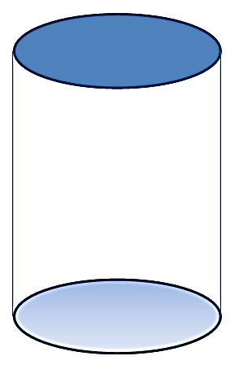
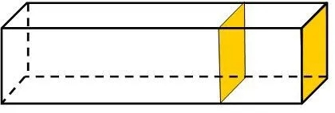
立体图形的产生
鼓励学生从动态的角度认识图形。
一个平面图形运动得到立体图形
V=Sh的融入和勾连

Slide 27
关注立体图形和平面图形之间的转化。
【内容】表面积计算
【问题】数数的方法容易形成混乱，计算不准确。
【原因】无策略。
【作业】
1.先照图自己拼一拼，再想一想，算一算。
2.说说你的想法。
【目标】通过动手做，关注平面图形与立体图形的转化过程。
这样的作业让学生边活动边想象，发展空间观念。
左图表述用棱长1厘米的正方体摆成的物体。这个物体的表面积。

Slide 28
创新意识
主要表现在
发现和提出问题，
提出猜想并验证，
探索解决开放性、
非常规的问题等方面。
发展学生的创新意识，需要注意什么？
鼓励学生尝试发现和提出数学问题。
鼓励学生运用归纳、类比等发现并提出猜想。
鼓励学生创造性地解决问题。
。

Slide 29
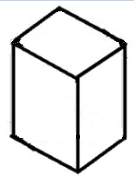
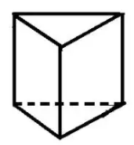
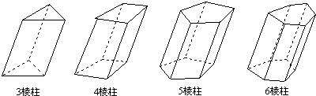
立体图形体积的研究
（1）这个三棱柱的体积是多少？
（2）一般三棱柱的体积怎么求？
（3）以下图形的体积怎么求？
3
4
6

Slide 30
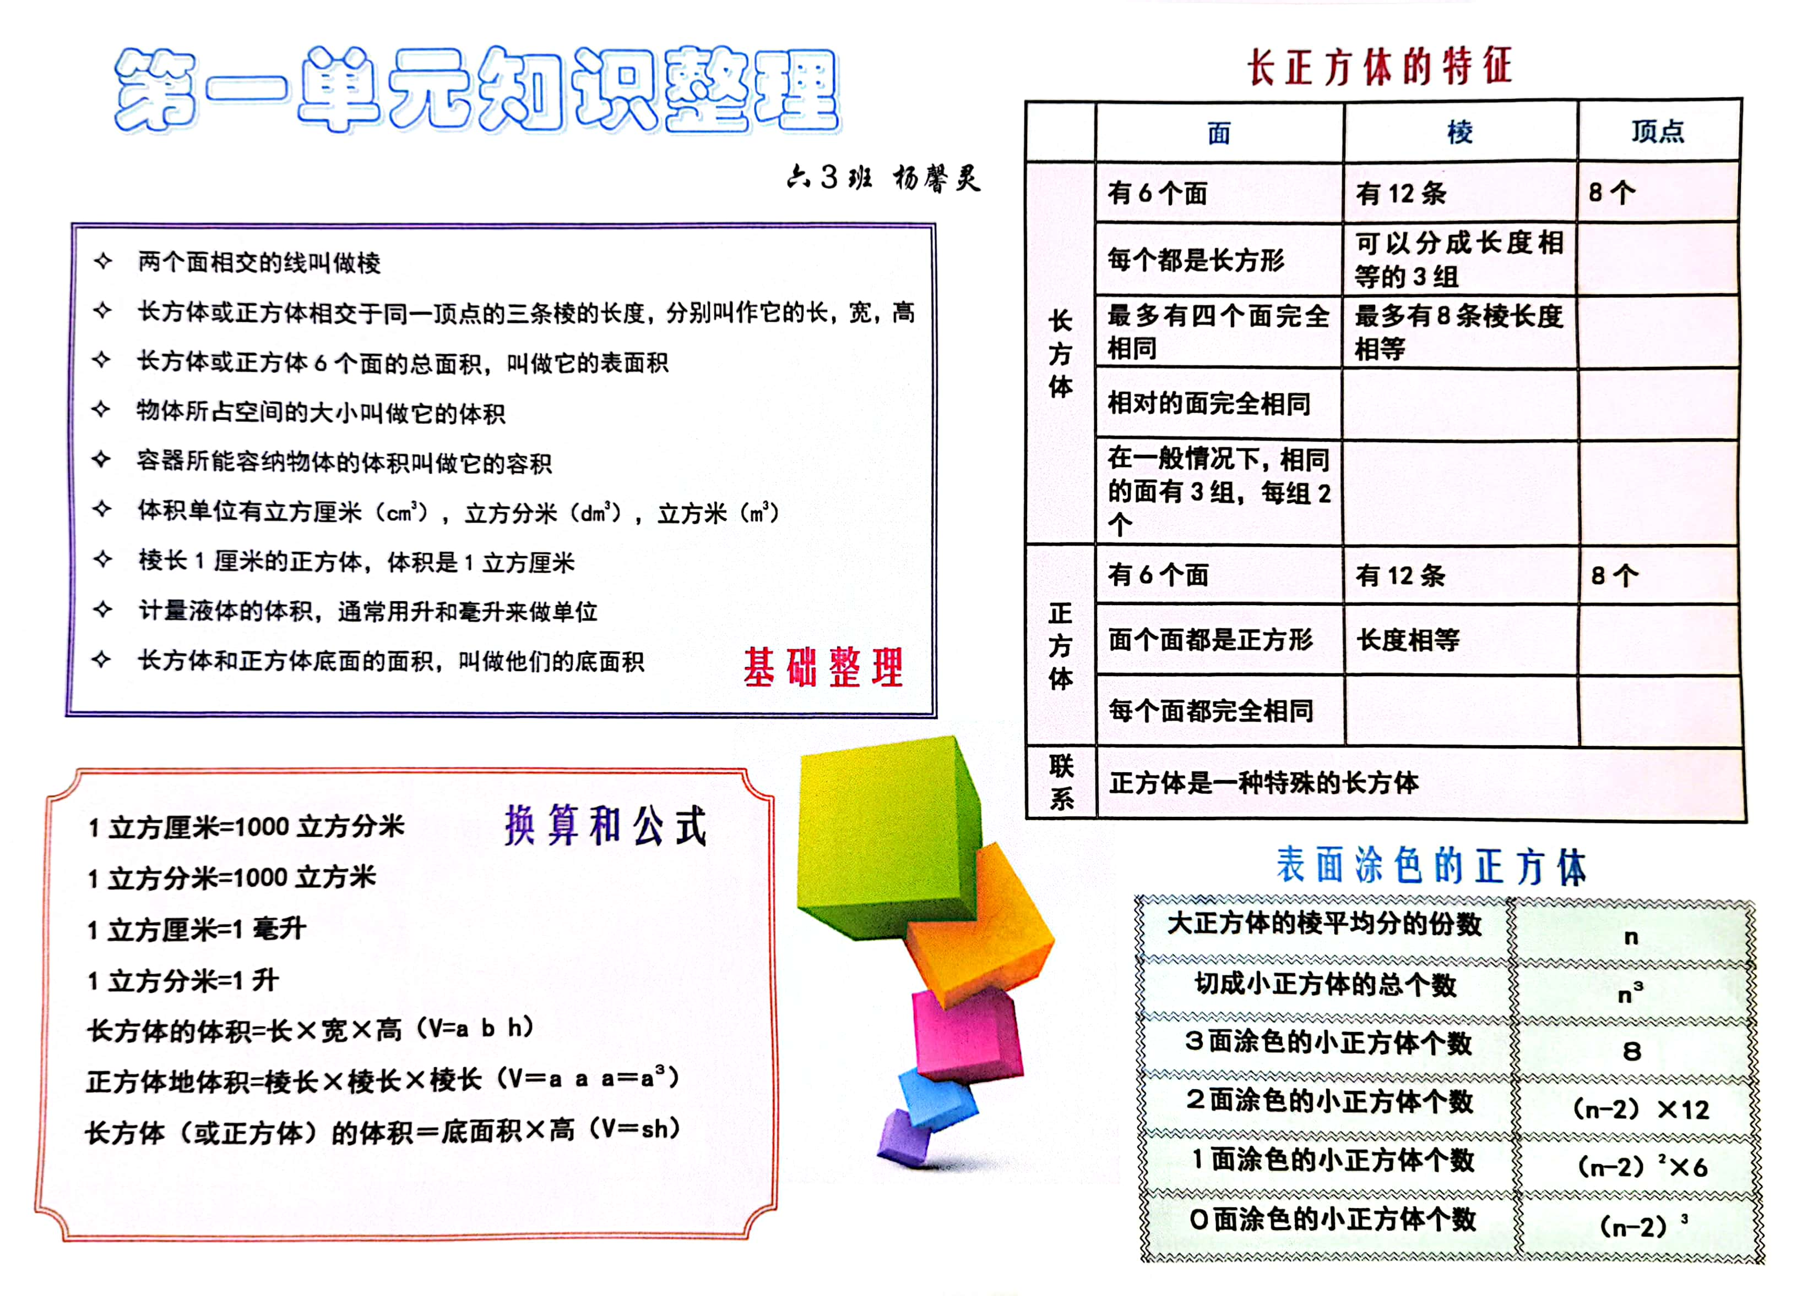

Slide 31
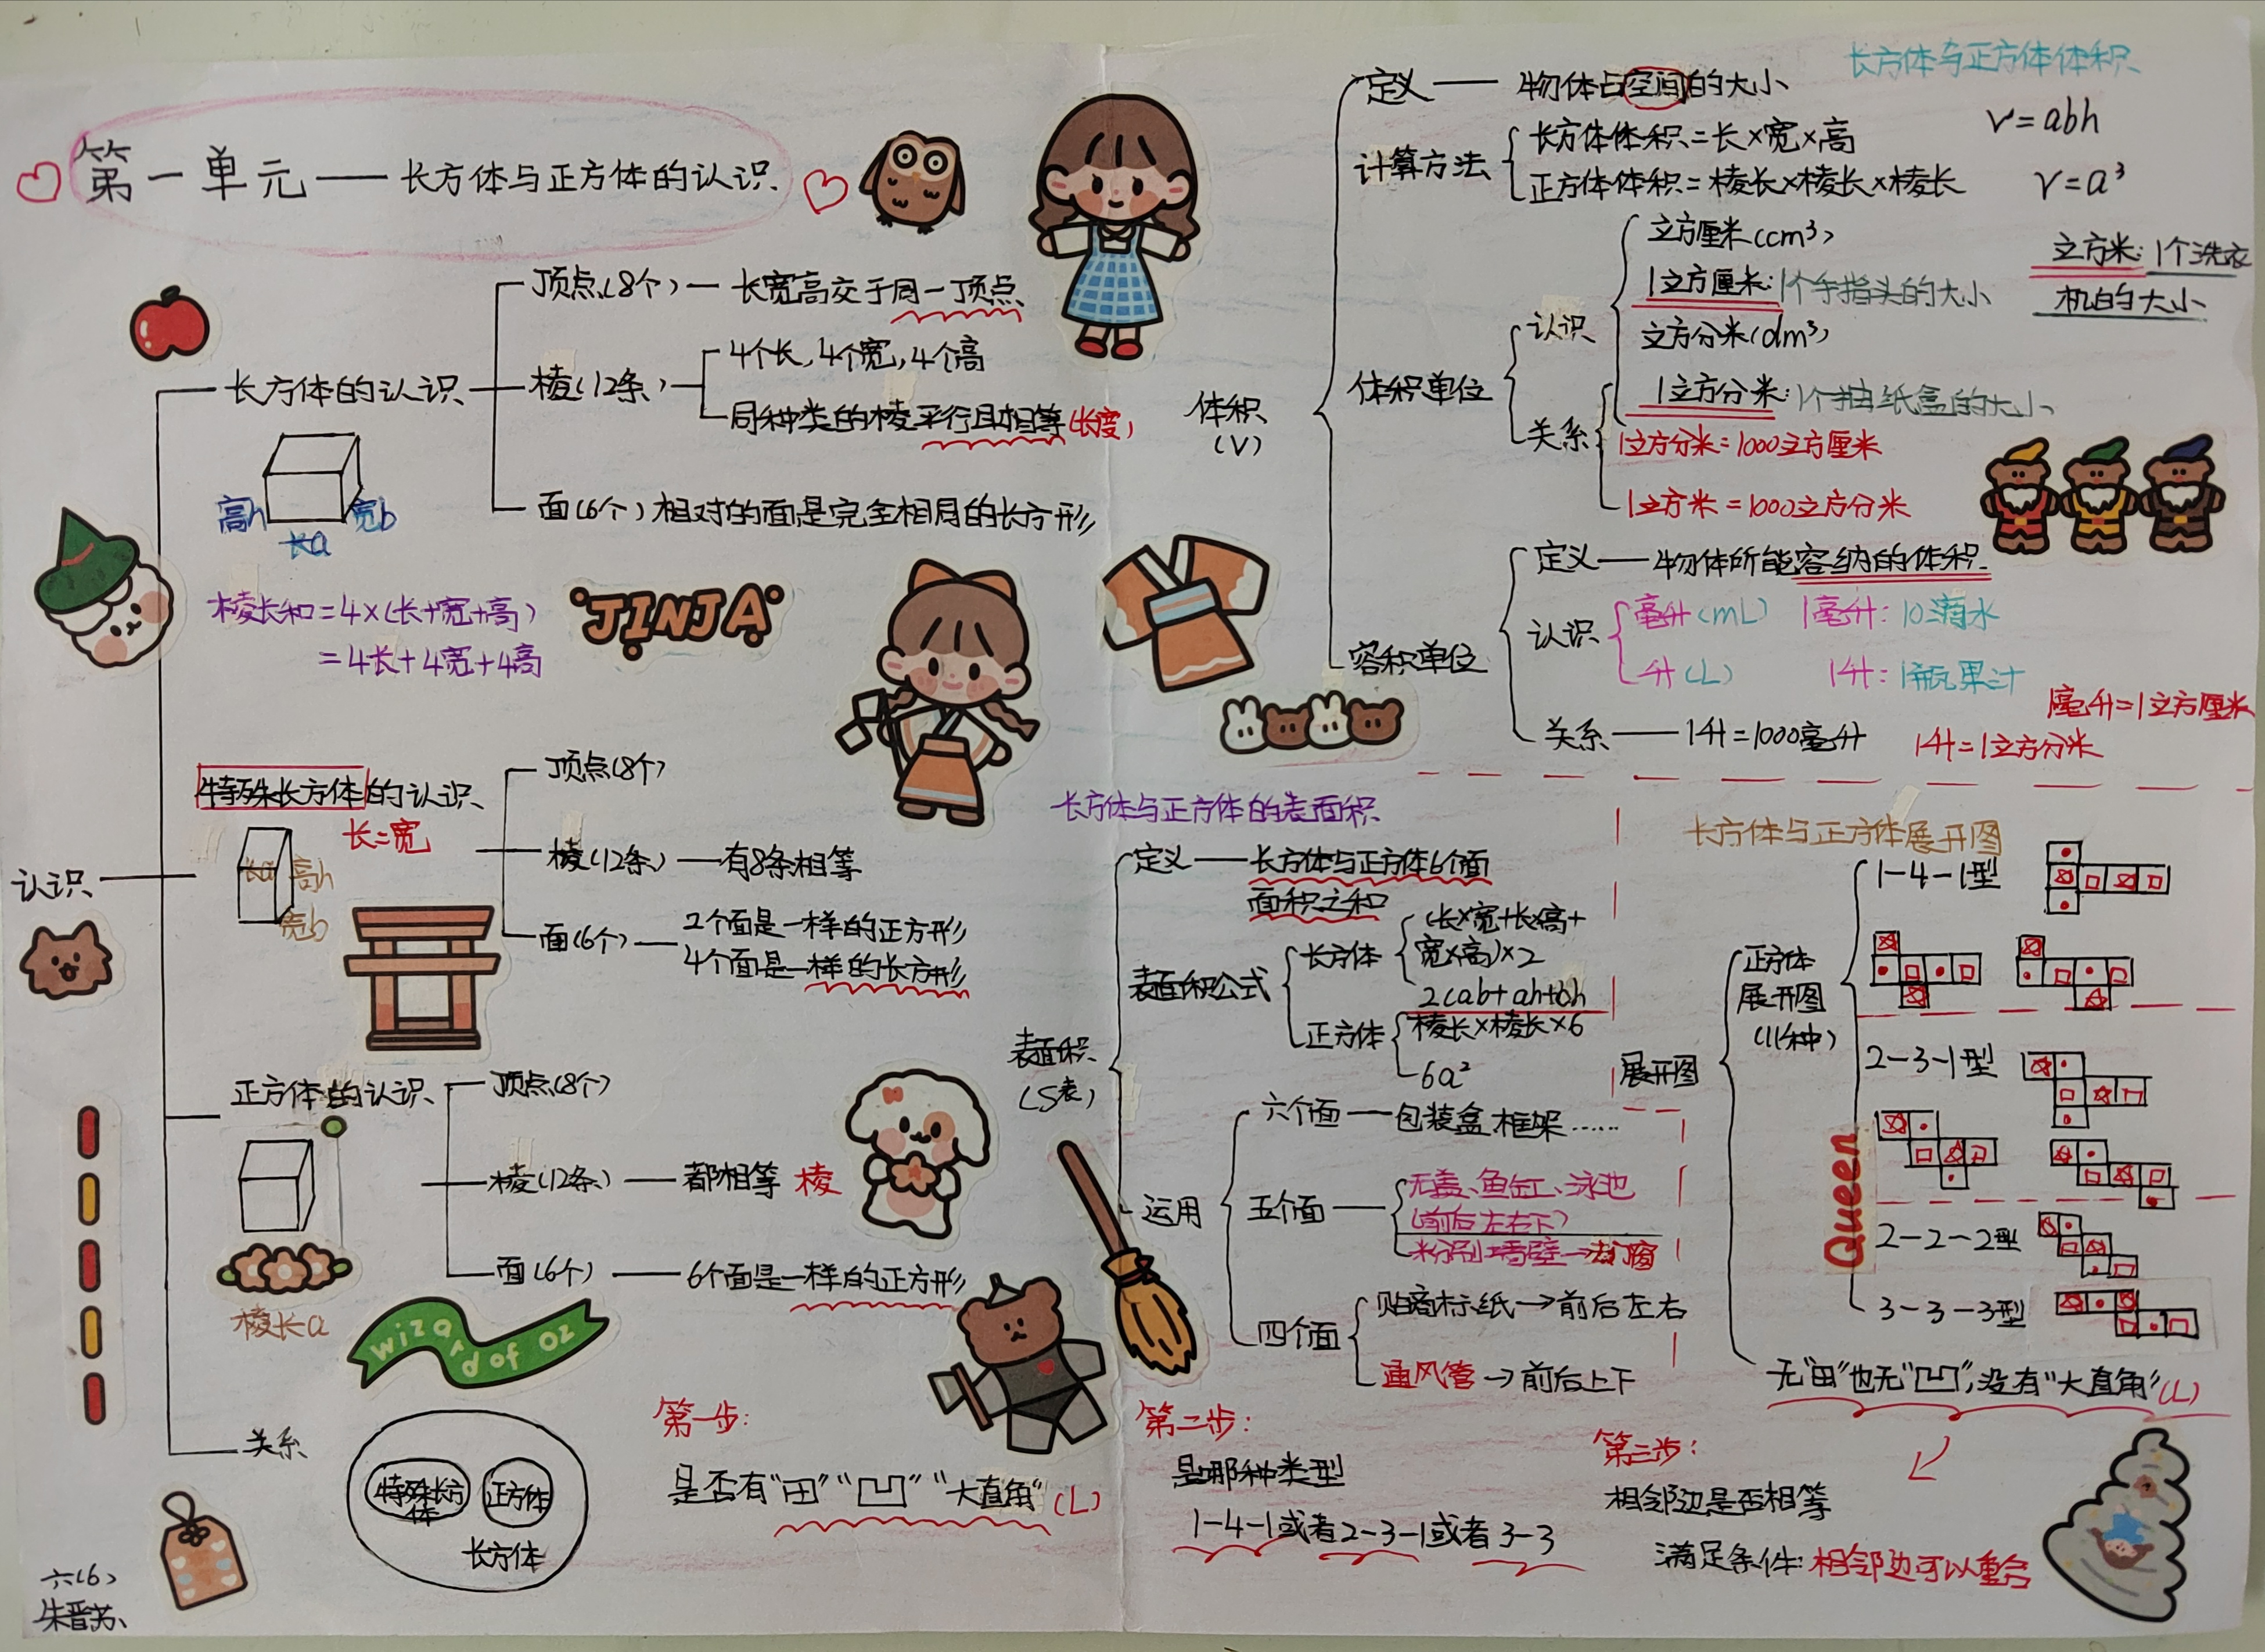

Slide 32
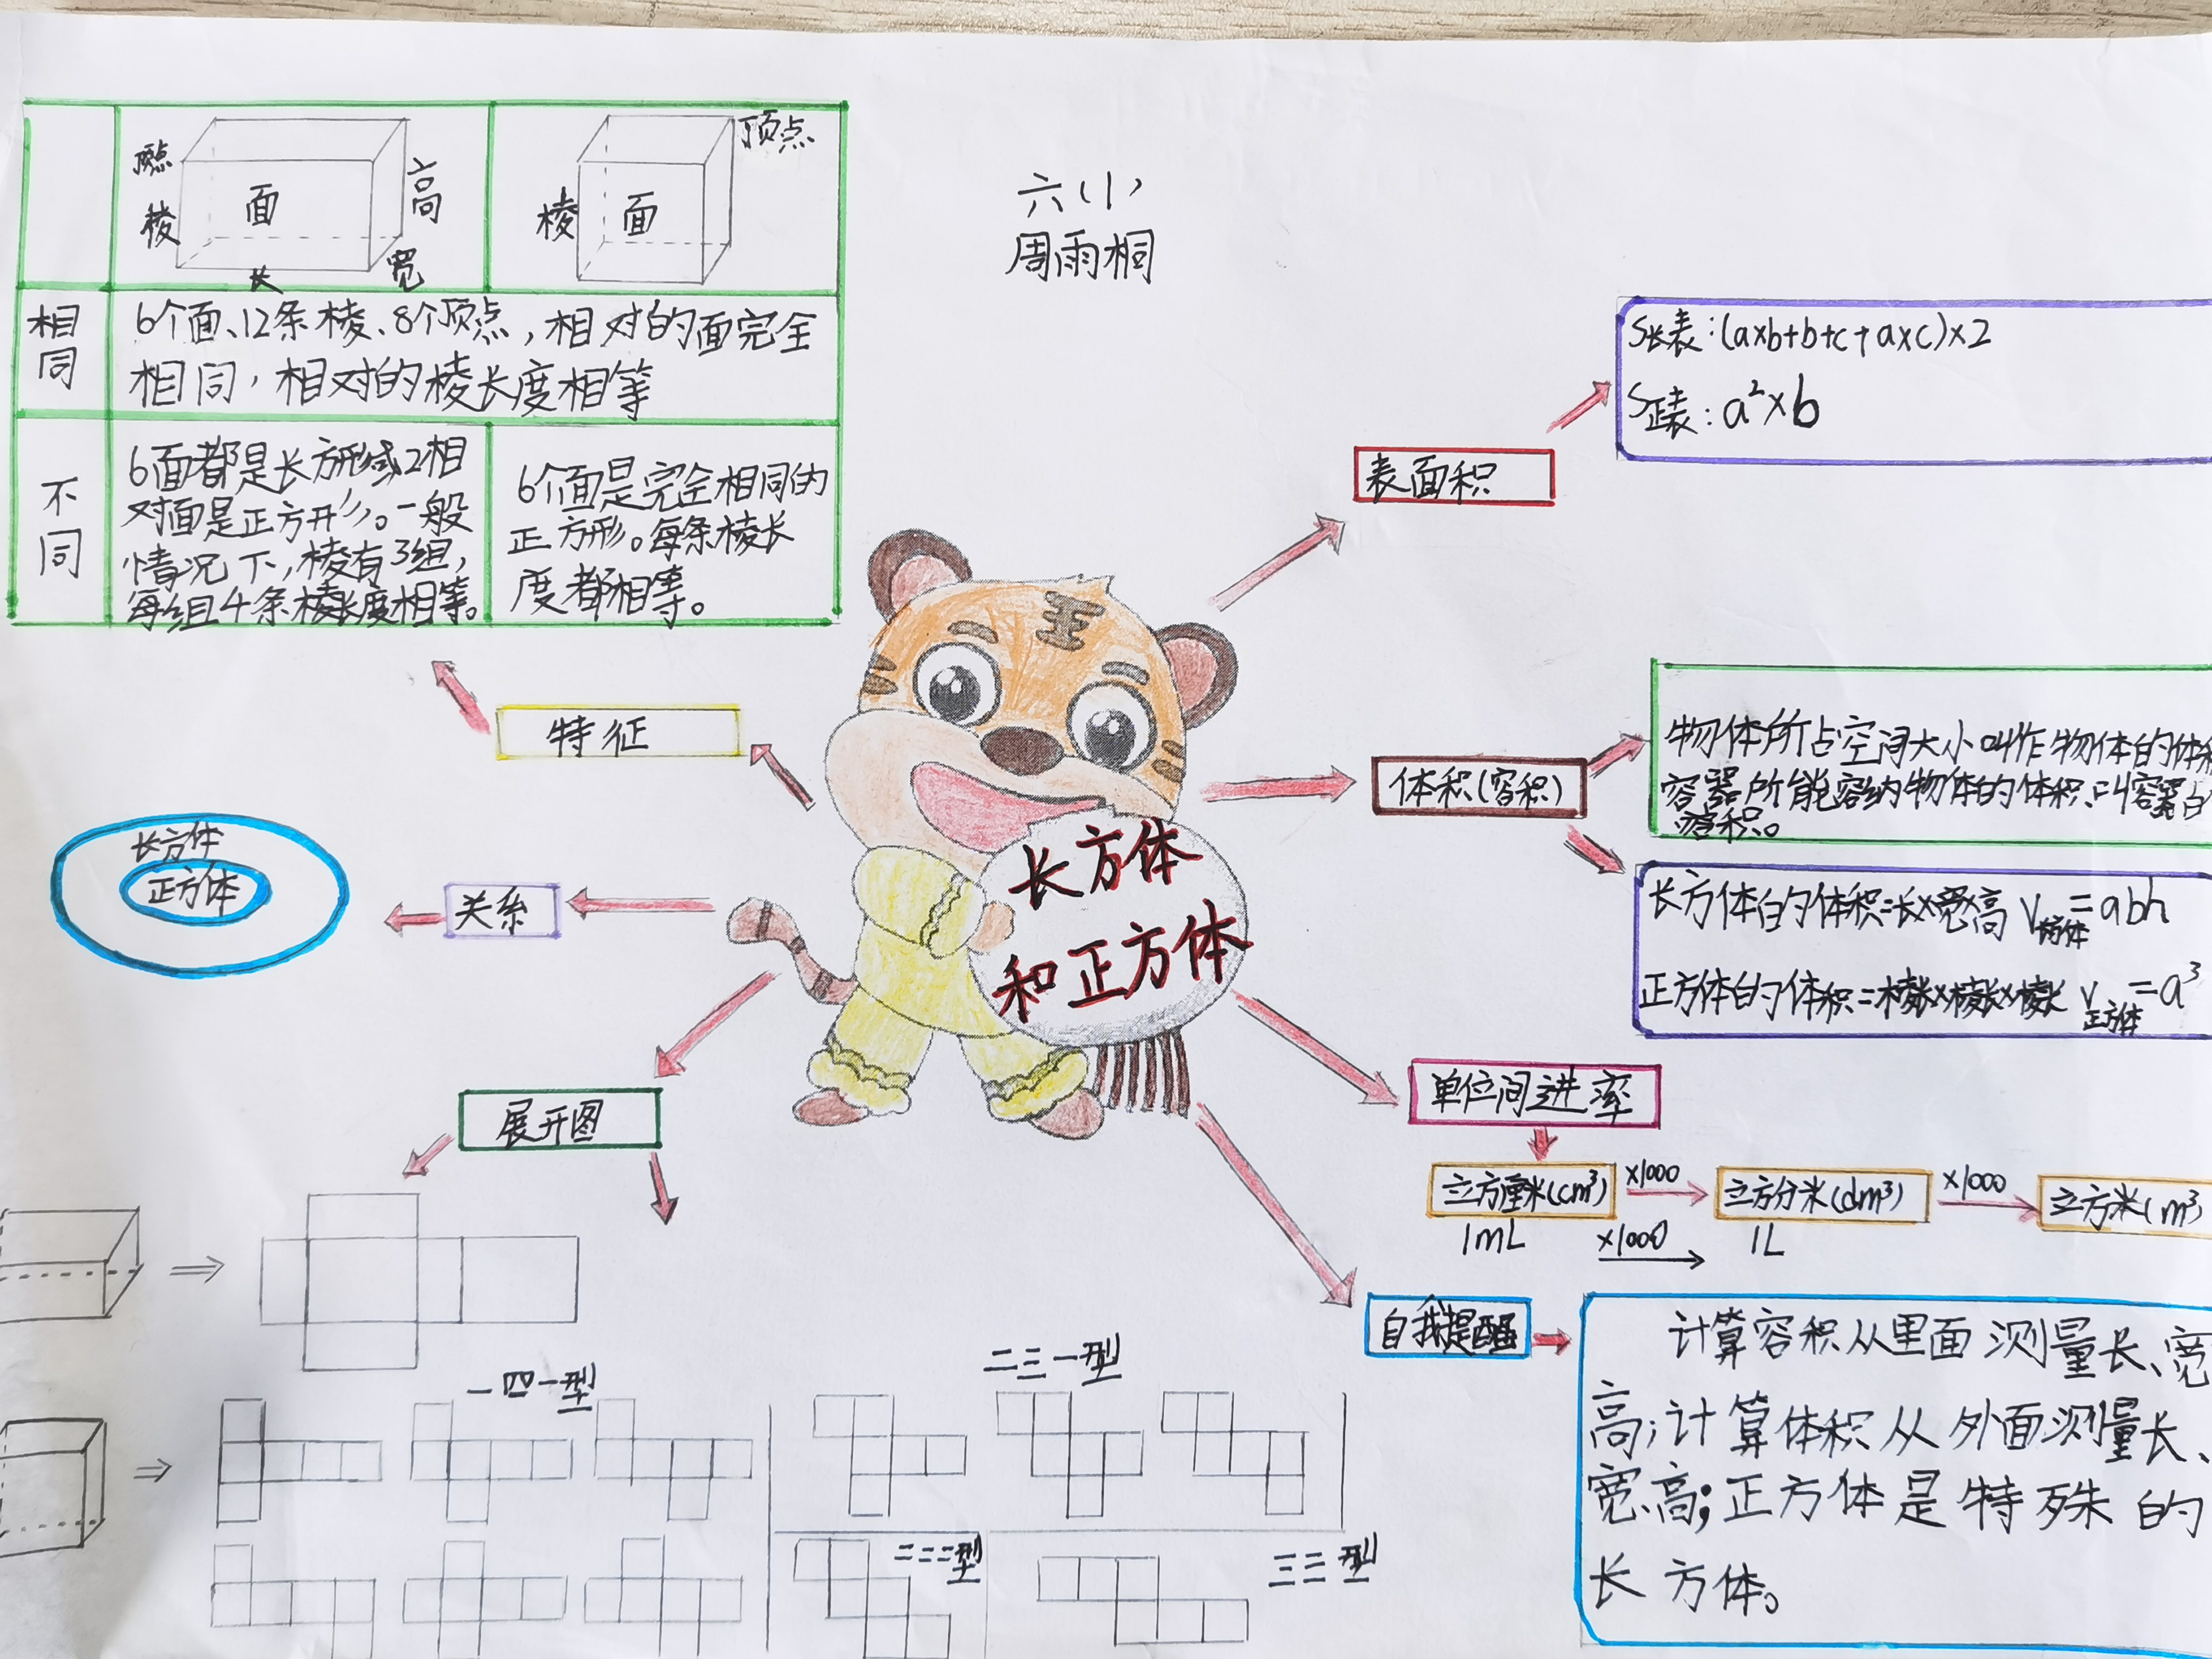

Slide 33
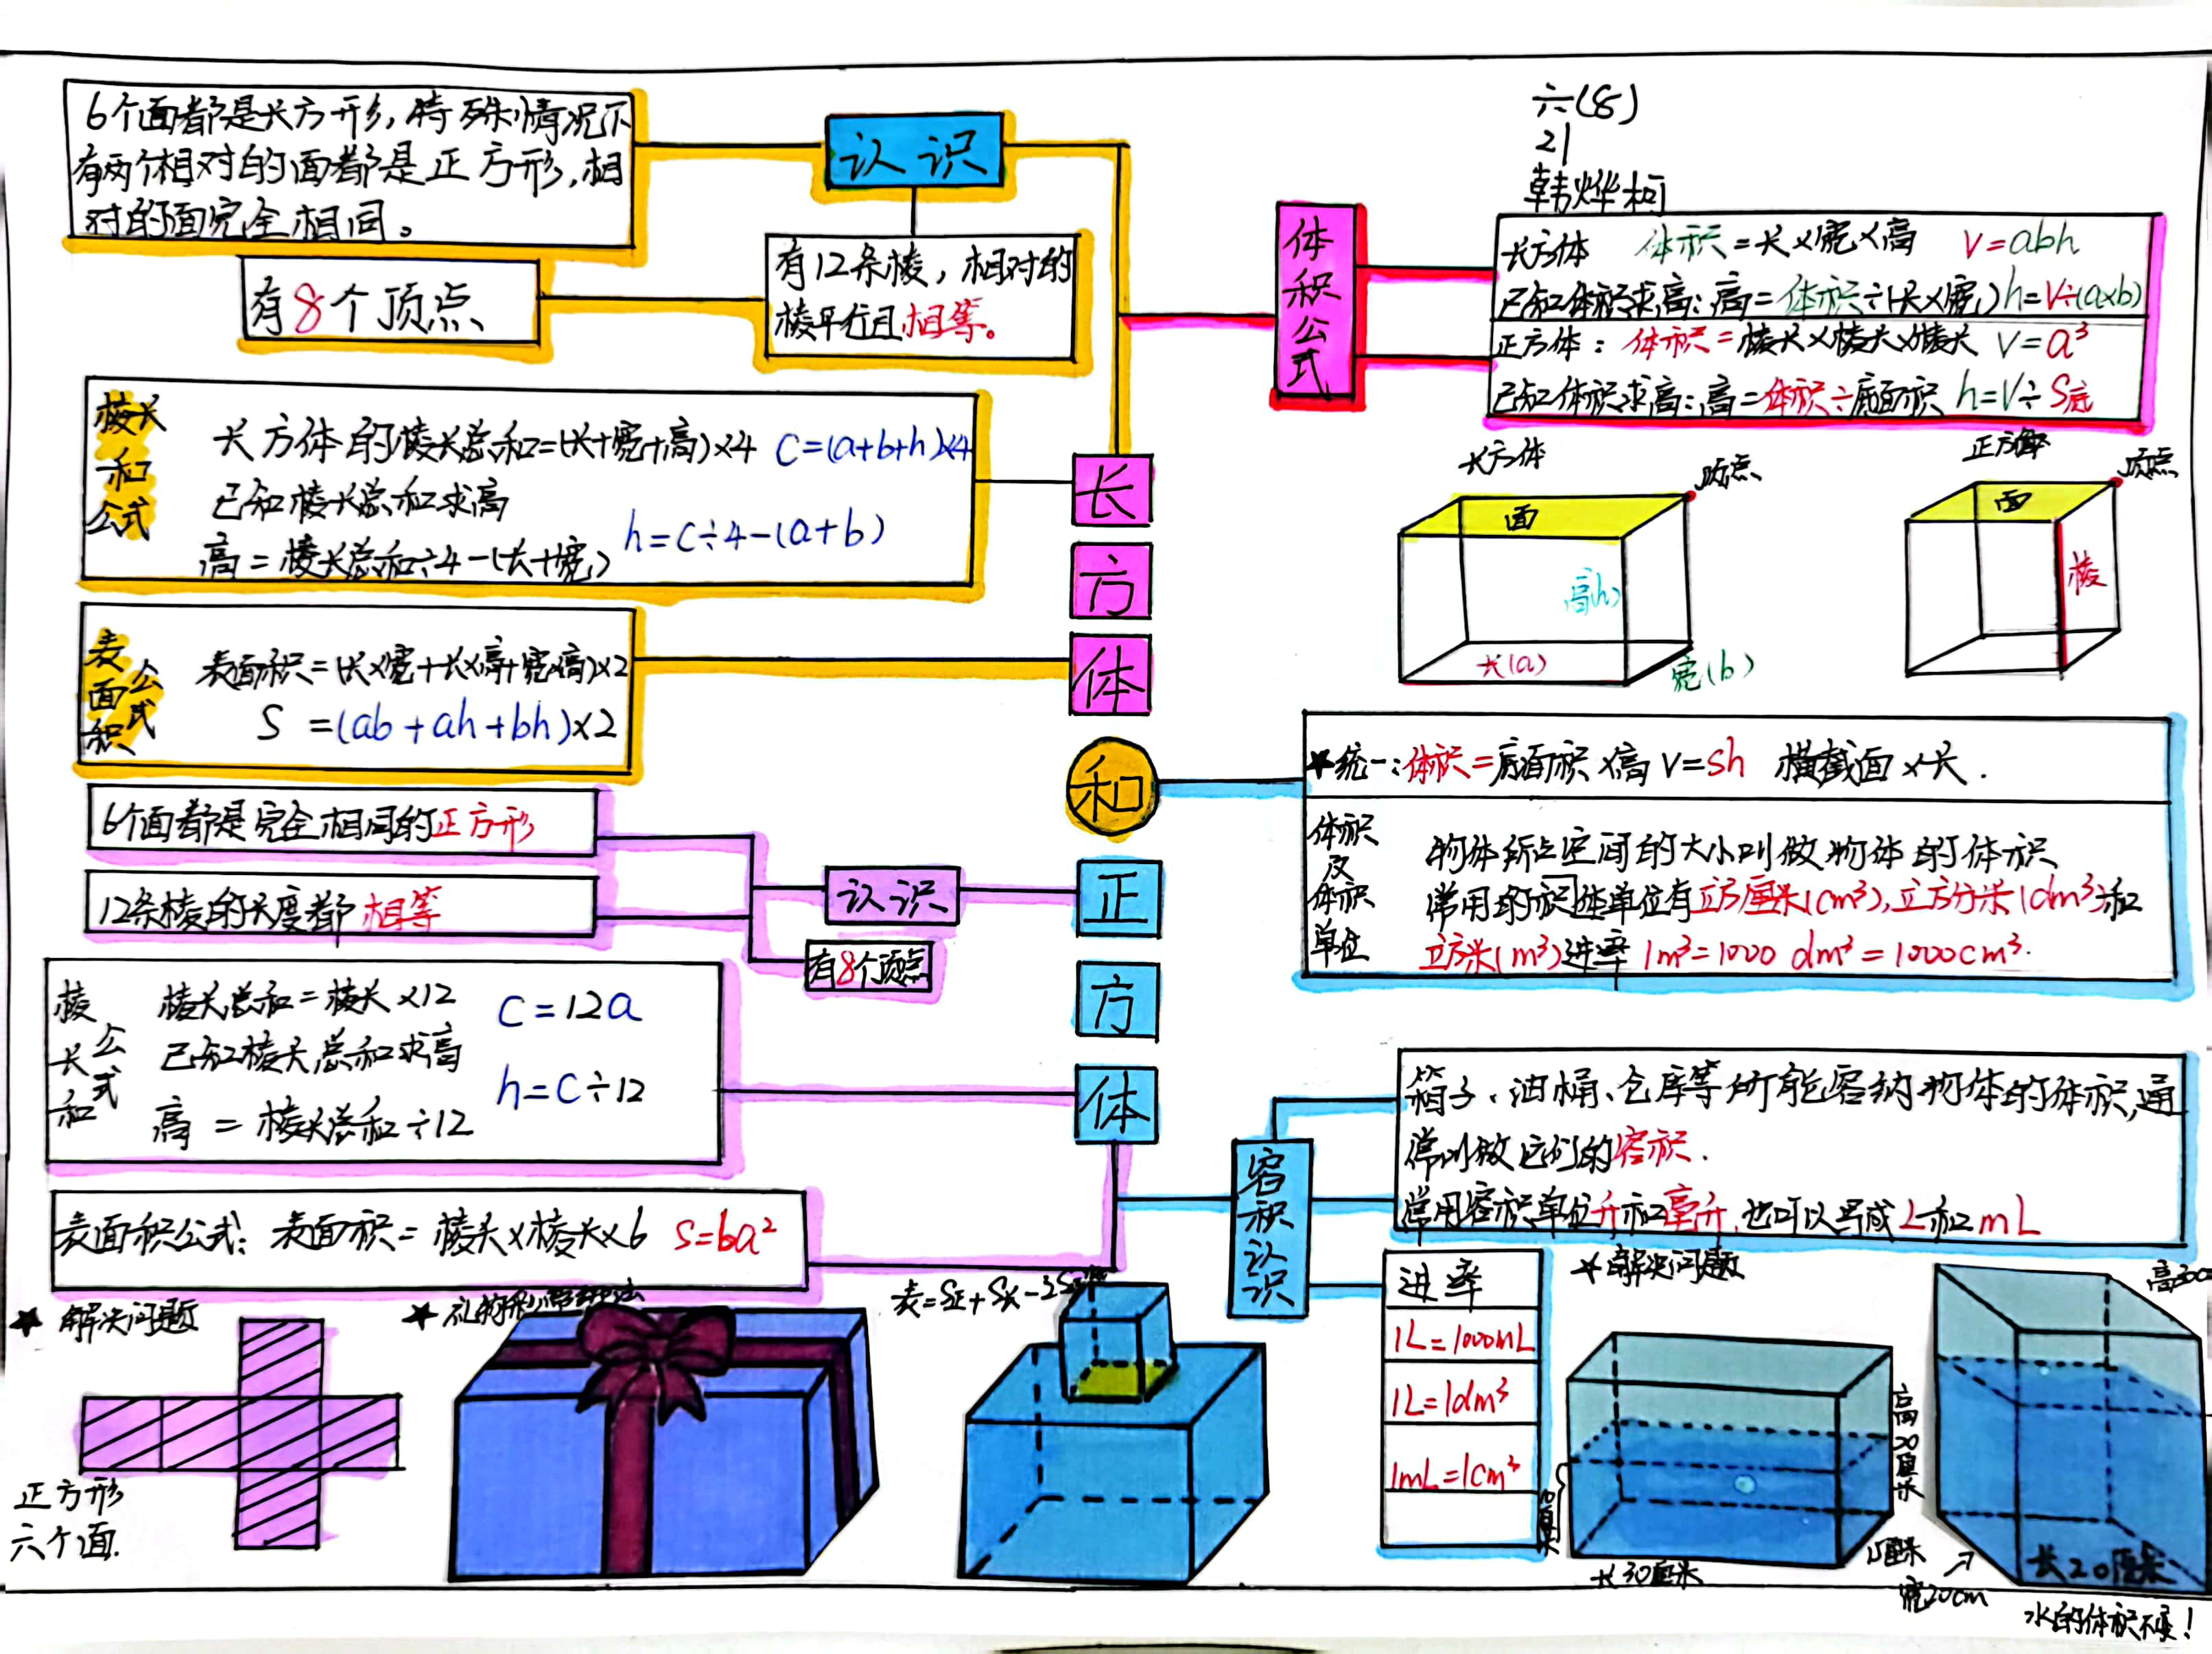

Slide 34
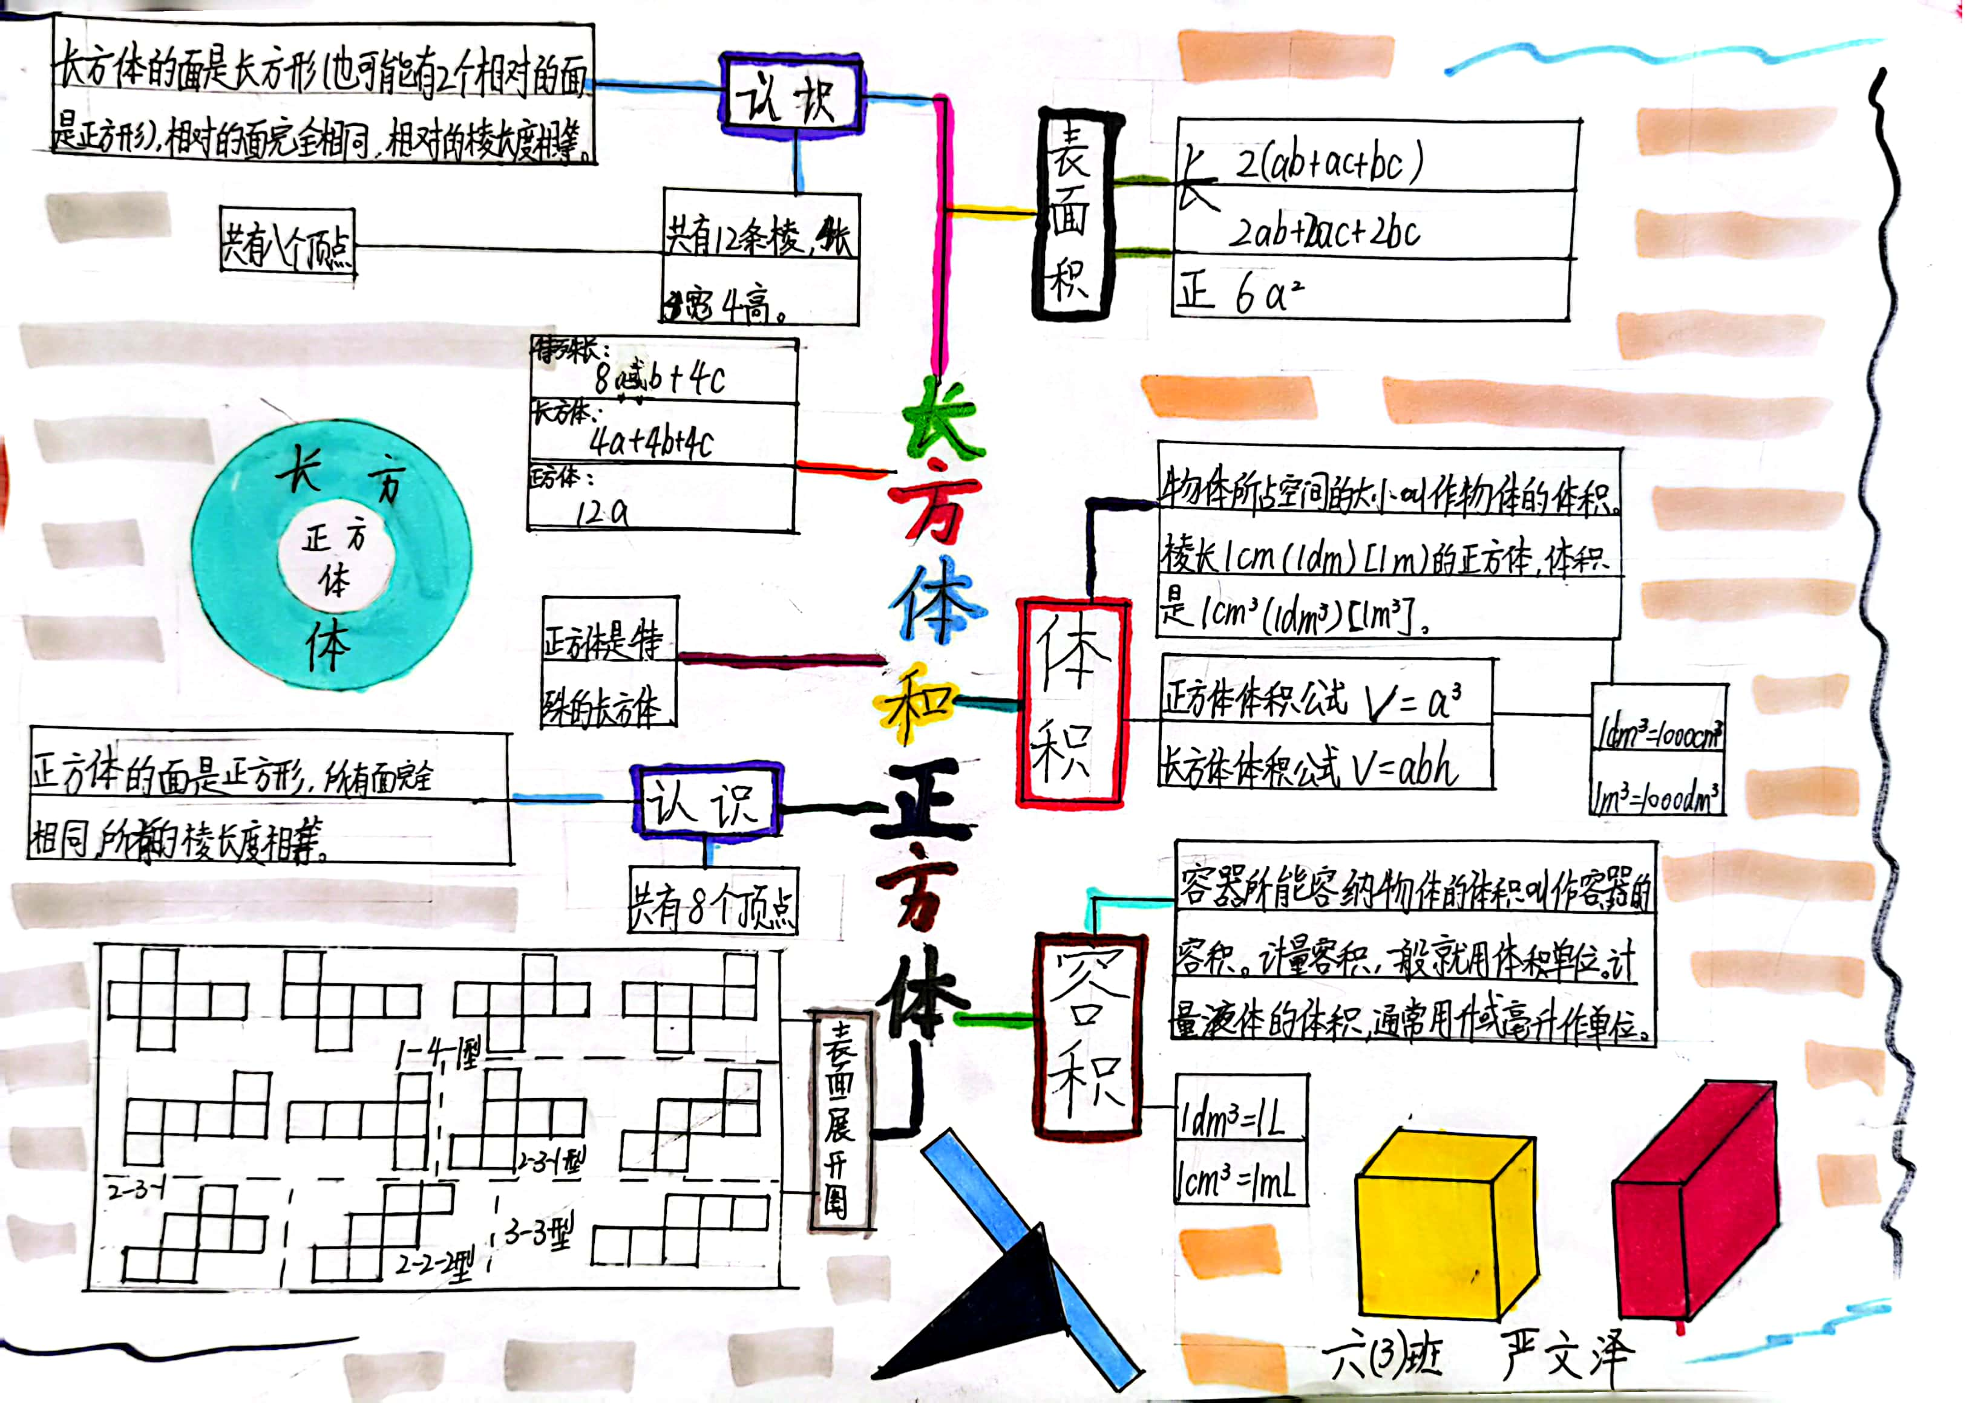

Slide 35
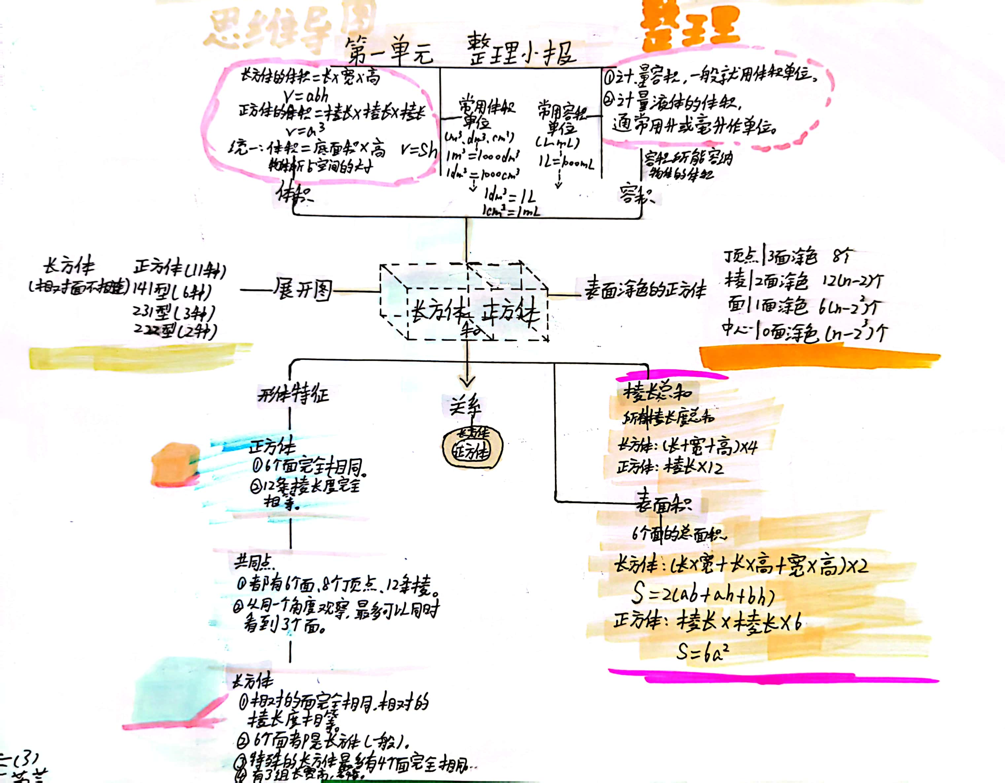

Slide 36
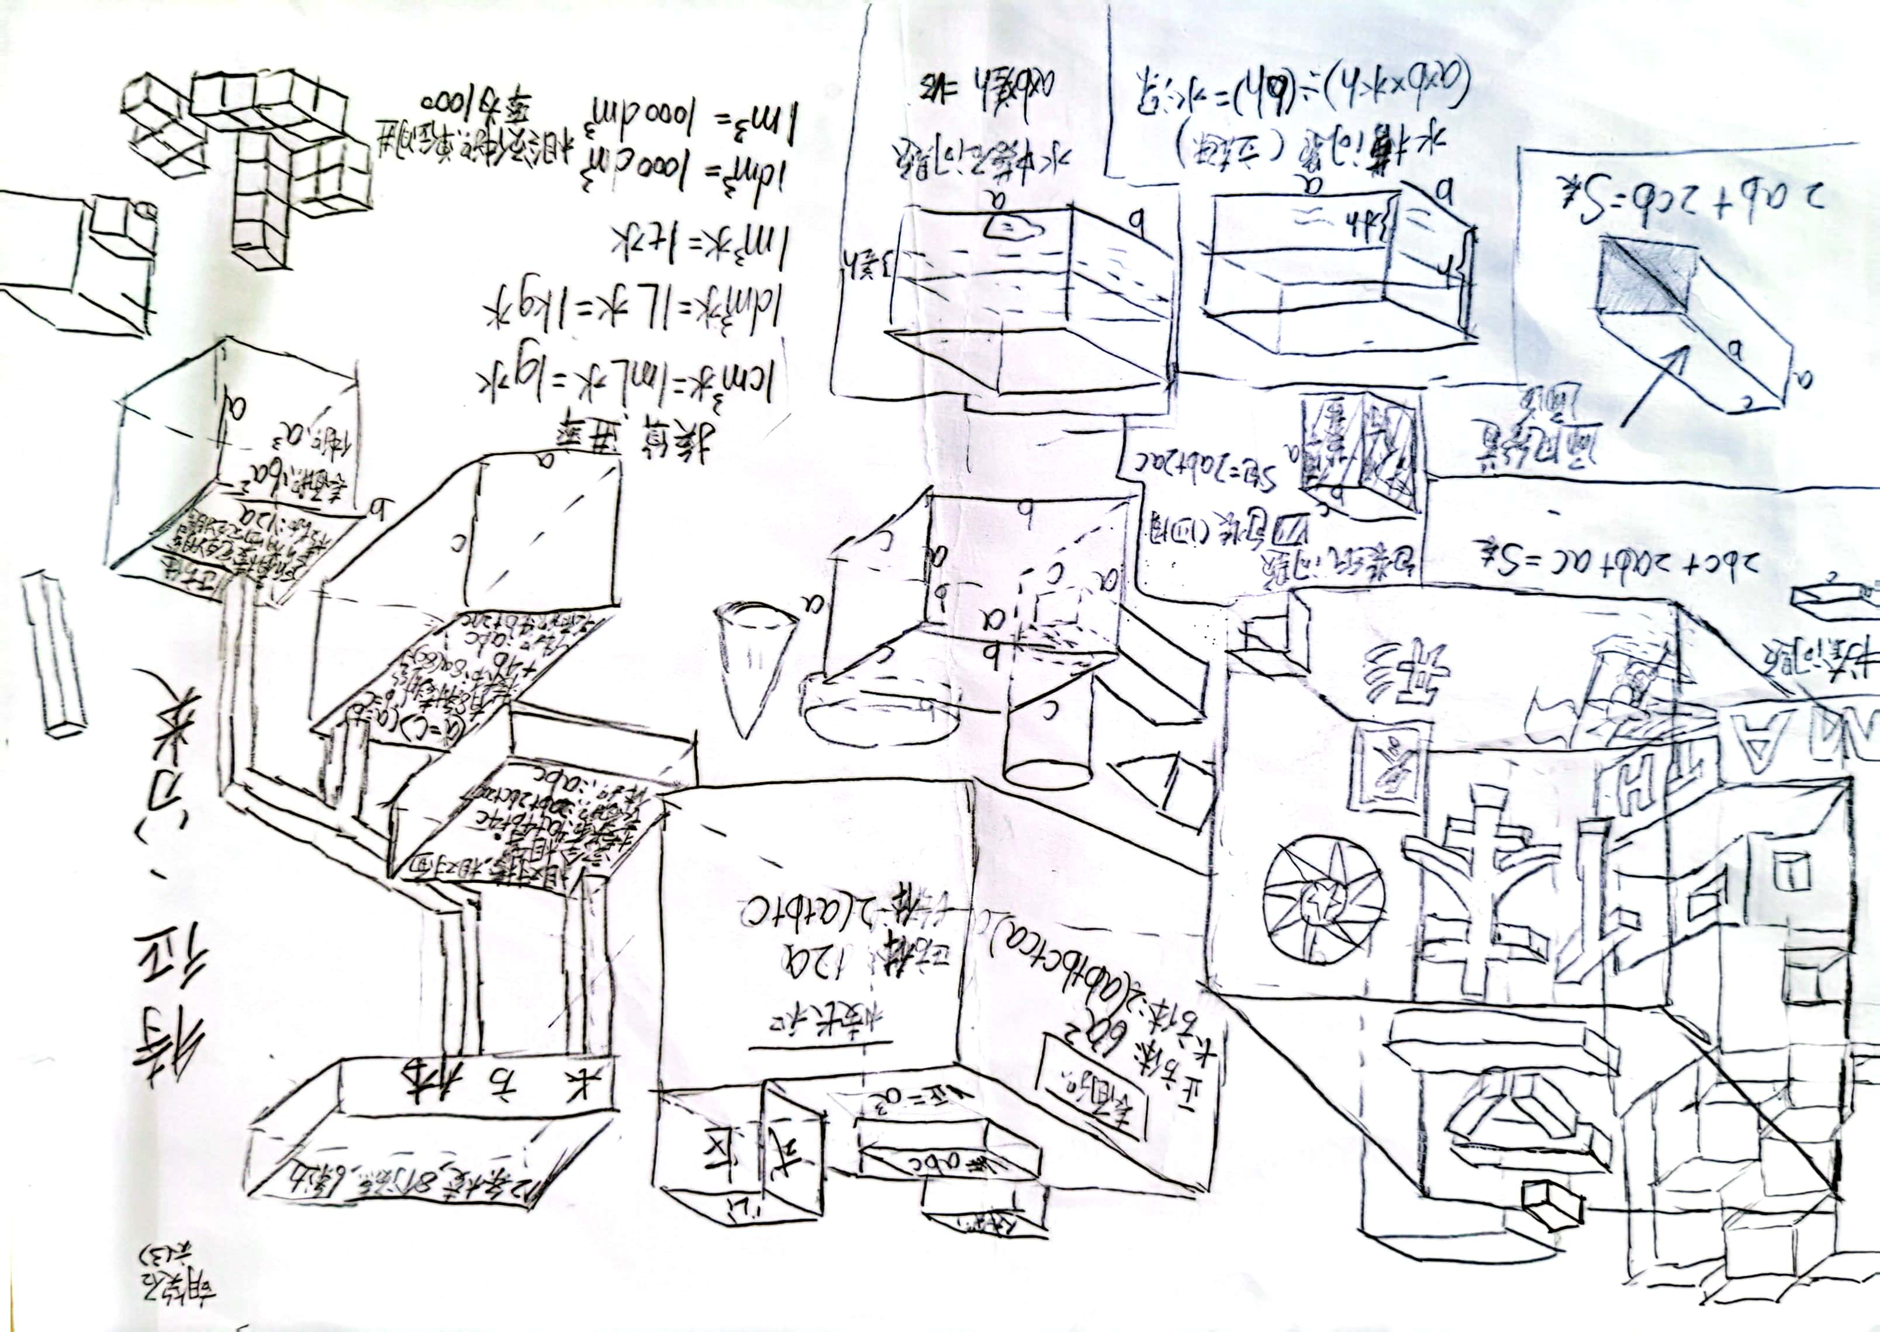

Slide 37
谢谢观看

